Slide 1
Algorithmen und Datenstrukturen
Prof. Dr. Ralf Möller
Universität zu Lübeck
Institut für Informationssysteme
Tanya Braun und Felix Kuhr (Übungen)
sowie viele Tutoren

Slide 2
Teilnehmerkreis und Voraussetzungen
Studiengänge
Bachelor Informatik
Bachelor/Master Mathematik in Medizin und Lebenswissenschaften
Bachelor Medieninformatik
Bachelor Medizinische Ingenieurwissenschaft
Bachelor Medizinische Informatik
Bachelor IT-Sicherheit
Bachelor Robotik und Autonome Systeme
Voraussetzungen
Einführung in die Programmierung
Lineare Algebra und Diskrete Strukturen 1

Slide 3
Organisatorisches: Übungen
Start: Montag, 24. April 2017
Übungen: Montags Anmeldung über Moodle nach dieser Veranstaltung
Übungsaufgaben stehen jeweils kurz nach der Vorlesung am Freitag über Moodle bereit
Aufgaben sollen in einer 2-er Gruppe bearbeitet werden
Abgabe der Lösungen erfolgt bis Donnerstag in der jeweils folgenden Woche nach Ausgabe bis 12 Uhr in der IFIS-Teeküche (1 Kasten pro Gruppe)
Bitte unbedingt Namen, Matrikelnummern und Übungsgruppennummern auf Abgaben vermerken

Slide 4
Organisatorisches: Prüfung
Die Eintragung in den Kurs und in eine Übungsgruppe ist Voraussetzung, um an dem Modul Algorithmen und Datenstrukturen teilnehmen zu können und Zugriff auf die Unterlagen zu erhalten
Am Ende des Semesters findet eine Klausur statt
Voraussetzung zur Teilnahme an der Klausur sind mindestens 50% der gesamtmöglichen Punkte aller Übungszettel

Slide 5
Literatur
Th. Cormen, C.E. Leiserson, R. Rivest, C. Stein, Algorithmen: Eine Einführung, 4. Auflage, Oldenbourg, 2013
M. Dietzfelbinger, K. Mehlhorn, P. Sanders
Algorithmen und Datenstrukturen - Die Grundwerkzeuge,
Springer, 2014
R. Sedgewick, K. Wayne,
Algorithmen und Datenstrukturen,
4. Auflage, Pearson, 2014

Slide 6
Literatur
T. Ottmann, P. Widmayer,
Algorithmen und Datenstrukturen,
Spektrum 1997
U. Schöning,
Algorithmik,
Spektrum, 2011

Slide 7
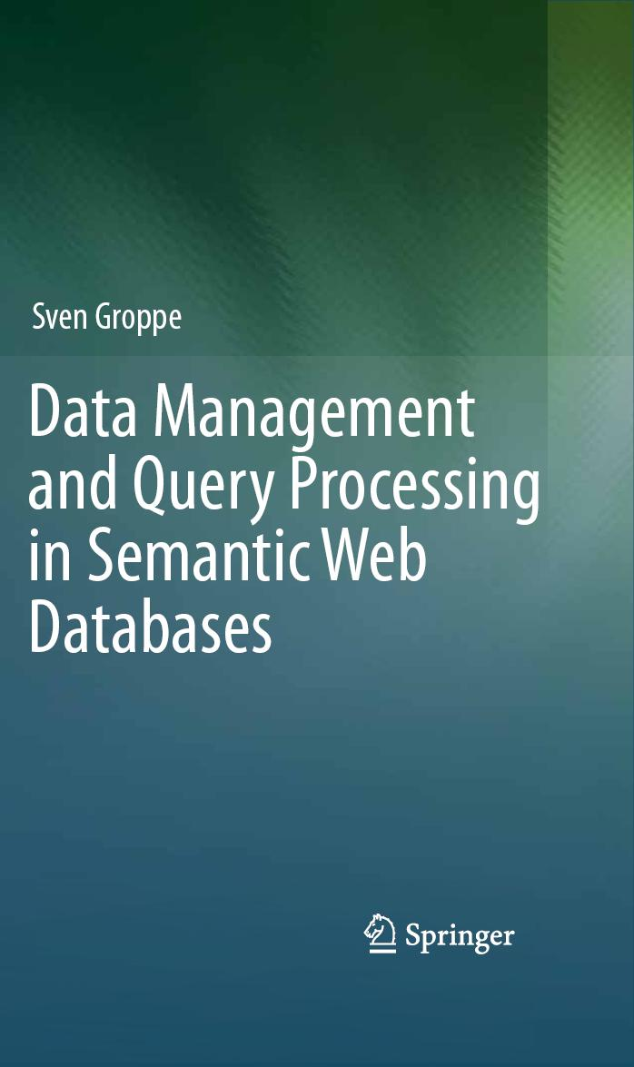
Ausblick über IFIS Module
Bachelor-Programm
Algorithmen und Datenstrukturen
Datenbanken
Non-Standard-Datenbanken
Master-Programm
Webbasierte Informationssysteme
Datenmanagement
Mobile und verteilte Datenbanken
Semantic Web
Web and Data Science
Foundations of Ontologies and Databases for Information Systems
Web Mining Agents

Slide 8
Allgemeine Lernziele in diesem Kurs
Weg vom Problem zum Algorithmus gehen können
Auswahl eines Algorithmus aus Alternativen unter Bezugnahme auf vorliegende Daten und deren Struktur
Entwicklung eines Algorithmus mitsamt geeigneter Datenstrukturen (Terminierung, Korrektheit, ...)
Analyse von Algorithmen durchführen
Anwachsen der Laufzeit bei Vergrößerung der Eingabe
Erste Schritte in Bezug auf die Analyse von Problemen gehen können
Ja, Probleme sind etwas anderes als Algorithmen!
Probleme können in gewisser Weise „schwer“ sein
Prüfung, ob Algorithmus optimal

Slide 9
Beispielproblem: Summe der Elemente eines Feldes A[1..n] bestimmen
Algorithmus?
n
summe(A) =
Aufwand?
Wenn A n Elemente hat, n Schritte!
Der Aufwand wird linear genannt
∑ A[i]
i=1

Slide 10
Spezialisierung des Problems
Vorwissen: A[i] = i
Das Problem wird sehr viel einfacher!

Slide 11
Ausnutzen der Einschränkung
1 2 3 … 49 50 51 52 … 98 99 100
Summe jedes Paares: 101
50 Paare:
101 * 50 = 5050
Lösungsverfahren: function summe-2(A) n ← length(A) return (n+1)*(n/2)
Nach Carl Friedrich Gauß (ca. 1786)
Aufwand?
Konstant, d.h. hängt (idealisiert!) nicht von n ab
Entwurfsmuster: Ein-Schritt-Berechnung

Slide 12
Algorithmen: Notation durch Programme
Annahme: Serielle Ausführung
Vgl. Vorlesung „Einführung in die Programmierung“
Variablen, Felder A[...]
Zuweisungen ← (oder auch := )
Fallunterscheidungen if ... then ... else ...
Vergleich und Berechnungen für Bedingungstest
Schleifen while ... do, for ... do
Vergleich und Berechnungen für Bedingungstest
procedure, function
Auf Folien wird der jeweilige Skopus durch Einrückung ausgedrückt

Slide 13
Ein erstes Problem: Summe der Elemente
Gegeben: A[1..n] : N
Feld (Array) A von n Zahlen aus N (natürliche Zahlen)
Gesucht:
Transformation S von A, so dass gilt:
summe = 𝚺_{i∈{1,...,n}} A[i]
Also: Gesucht ist ein Verfahren S, so dass { P } S { Q } gilt (Notation nach Hoare)
Vorbedingung: P: true (keine Einschränkung)
Nachbedingung: Q: summe = 𝚺_{i∈{1,...,n}} A[i]
C.A.R. Hoare, An axiomatic basis for computer programming. Communications of the ACM, Vol. 12, S. 567 - 583, 1969

Slide 14
Ein zweites Problem: Summe der Elemente
Gegeben: A[1..n] : N
Feld (Array) A von n Zahlen aus N (natürliche Zahlen)
Gesucht:
Transformation S von A, so dass gilt:
summe-2 = 𝚺_{i∈{1,...,n}} A[i]
Also: Gesucht ist ein Verfahren S, so dass { P } S { Q } gilt (Notation nach Hoare)
Vorbedingung: P: A[i] = i
Nachbedingung: Q: summe-2 = 𝚺_{i∈{1,...,n}} A[i]
C.A.R. Hoare, An axiomatic basis for computer programming. Communications of the ACM, Vol. 12, S. 567 - 583, 1969

Slide 15
Ein erstes Problem: In-situ-Sortierproblem
Gegeben: A[1..n] : N
Feld (Array) A von n Zahlen aus N (natürliche Zahlen)
Gesucht:
Transformation S von A, so dass gilt: ∀1≤i<j≤n: A[i] ≤ A[j]
Nebenbedingung: Es wird intern kein weiteres Feld gleicher (oder auch nur fast gleicher Größe) verwendet
Also: Gesucht ist ein Verfahren S, so dass { P } S { Q } gilt (Notation nach Hoare)
Vorbedingung: P = true (keine Einschränkung)
Nachbedingung: Q = ∀1≤i<j≤n: A[i] ≤ A[j]
Nebenbedingung: nur „konstant“ viel zusätzlicher Speicher (feste Anzahl von Hilfsvariablen)
C.A.R. Hoare, An axiomatic basis for computer programming. Communications of the ACM, Vol. 12, S. 567 - 583, 1969

Slide 16
In-situ-Sortieren: Problemanalyse
Felder erlauben wahlfreien Zugriff auf Elemente
Zugriffszeit für ein Feld konstant (d.h. sie hängt nicht vom Indexwert ab)
Idealisierende Annahme (gilt nicht für moderne Computer)
Es gibt keine Aussage darüber, ob die Feldinhalte schon sortiert sind, eine willkürliche Reihenfolge haben, oder umgekehrt sortiert sind
Vielleicht lassen sich solche „erwarteten Eingaben“ aber in der Praxis feststellen
Aufwand das Problem zu lösen: Man kann leicht sehen, dass jedes Element „falsch positioniert“ sein kann
Mindestaufwand im allgemeinen Fall: n Bewegungen
Maximalaufwand in Abhängigkeit von n?

Slide 17
Aufwand zur Lösung eines Problems
Gegeben ein Problem (hier: In-situ-Sortierproblem)
Damit verbundene Fragen:
Wie „langsam“ muss ein Algorithmus sein, damit alle möglichen Probleminstanzen korrekt gelöst werden?
Oder: Wenn wir schon einen Algorithmus haben, können wir noch einen „substantiell besseren“ finden?
Jedes Eingabefeld A stellt eine Probleminstanz dar
Notwendiger Aufwand in Abhängigkeit von der Eingabegröße heißt Komplexität eines Problems
Anzahl der notwendigen Verarbeitungsschritte in Abhängigkeit der Größe der Eingabe (hier: Anzahl der Elemente des Feldes A)
Komplexität durch jeweils „schlimmste“ Probleminstanz bestimmt
Einzelne Probleminstanzen können evtl. weniger Schritte benötigen

Slide 18
Beispiel 2: Sortierung
Gegeben: A = [4, 7, 3, 5, 9, 1]
Gesucht: In-situ-Sortierverfahren (aufsteigend)
Aufgabe: Entwickle “Idee”
A
j

Slide 19
Entwurfsmuster / Entwurfsverfahren
Schrittweise Berechnung
Beispiel: Bestimmung der Summe eines Feldes durch Aufsummierung von Feldelementen
Ein-Schritt-Berechnng
Beispiel: Bestimmung der Summe eines Feldes ohne die Feldelemente selbst zu betrachten (geht nur unter Annahmen)
Verkleinerungsprinzip
Beispiel: Sortierung eines Feldes
Unsortierter Teil wird immer kleiner, letztlich leer
Umgekehrt: Sortierter Teil wird immer größer, umfasst am Ende alles → Sortierung erreicht

Slide 20
Zusammenfassung: Entwurfsmuster
In dieser Vorlesungseinheit:
Schrittweise Berechnung
Ein-Schritt-Berechnung
Verkleinerungsprinzip
Nächste Vorlesung
Teile und Herrsche
„Später“:
Vollständige Suchverfahren (z.B. Rücksetzen, Verzweigen und Begrenzen)
Approximative Such- und Berechnungsverfahren (z.B. gierige Suche)
Schrittweise Annäherung
Dynamisches Programmieren (Berechnung von Teilen und deren Kombination, Wiederverwendung von Zwischenergebnissen)

